Slide 1

Presentación de Viales

Slide 2
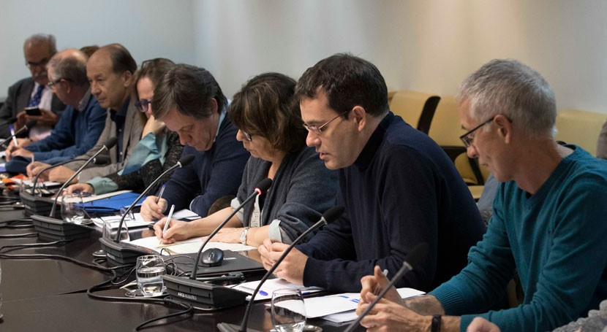
Mesa de la Limpieza
Mandato a los servicios municipales correspondientes para concretar la viabilidad y el alcance de las medidas y modificaciones propuestas, entre las que destacan la nueva configuración de los viales de la ciudad
Establecimiento de las correspondientes tramitaciones administrativas en el marco de los contratos en vigor

Slide 3
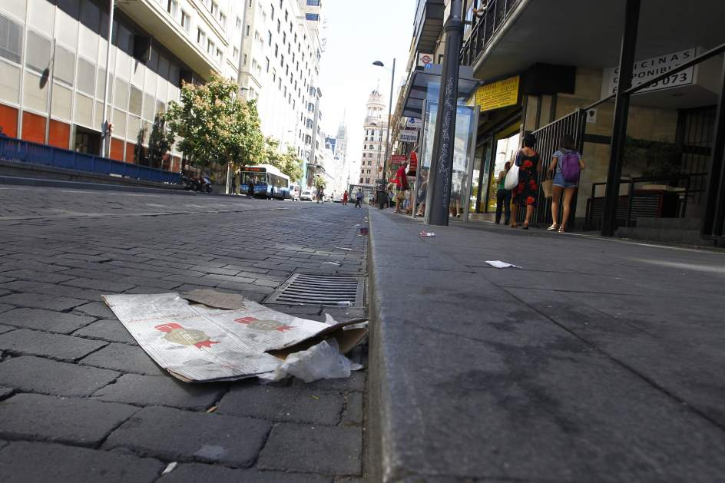
Contratos Integrales
Ejes principales:
Aquellos de carácter primordial para el funcionamiento del distrito
Coinciden en su mayor parte con la Red Básica del Transporte del Ayuntamiento de Madrid
Aquellas calles donde el peatón hace uno uso intensivo de los espacios, donde se desarrolla una actividad comercial alta o bien se accede a la red de transporte público

Slide 4
Proceso
Modificación del Anexo de Carácter Técnico en función de las obligaciones de Contrato, la evolución en la actividad de la ciudad y la evolución de la limpieza
Comunicación de las nuevas obligaciones a los concesionarios
Solicitud de reequilibrio por parte de las empresas
Incorporación paulatina de más de 800 trabajadores con compromiso de estabilidad

Slide 5
Cifras
OPERARIOS | VIALES
468 Nuevos operarios 385 ampliaciones de contrato | 497 viales nuevos + 495 anteriores 992 km de viales principales
Reequilibrio solicitado: 20 millones de euros

Slide 6
Distritos
Lote 1 (Centro, Tetuán y Chamberí): +101,11% Lote 2 (Arganzuela, Retiro, Salamanca y Charmartín): +71,61% Lote 3 (Fuencarral-El Pardo, Moncloa-Aravaca y Latina): +194, 95% Lote 4 (Ciudad Lineal, Hortaleza, San Blas-Canillejas y Barajas): +76, 74%% Lote 5 (Moratalaz, Puente de Vallecas, Vicálvaro y Villa de Vallecas): +102,12% Lote 6 (Usera, Villaverde y Carabanchel): +145,01%

Slide 7
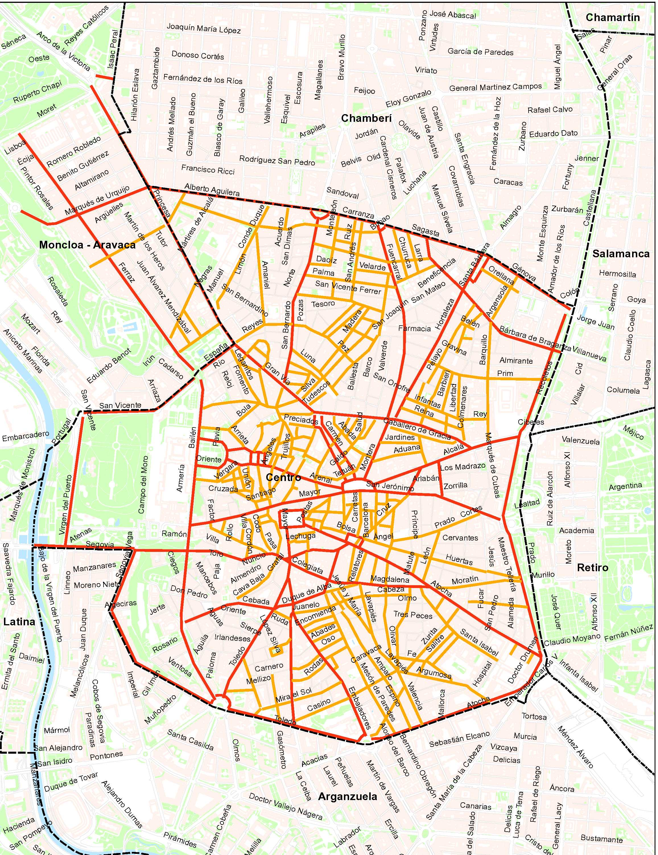
Centro

Slide 8
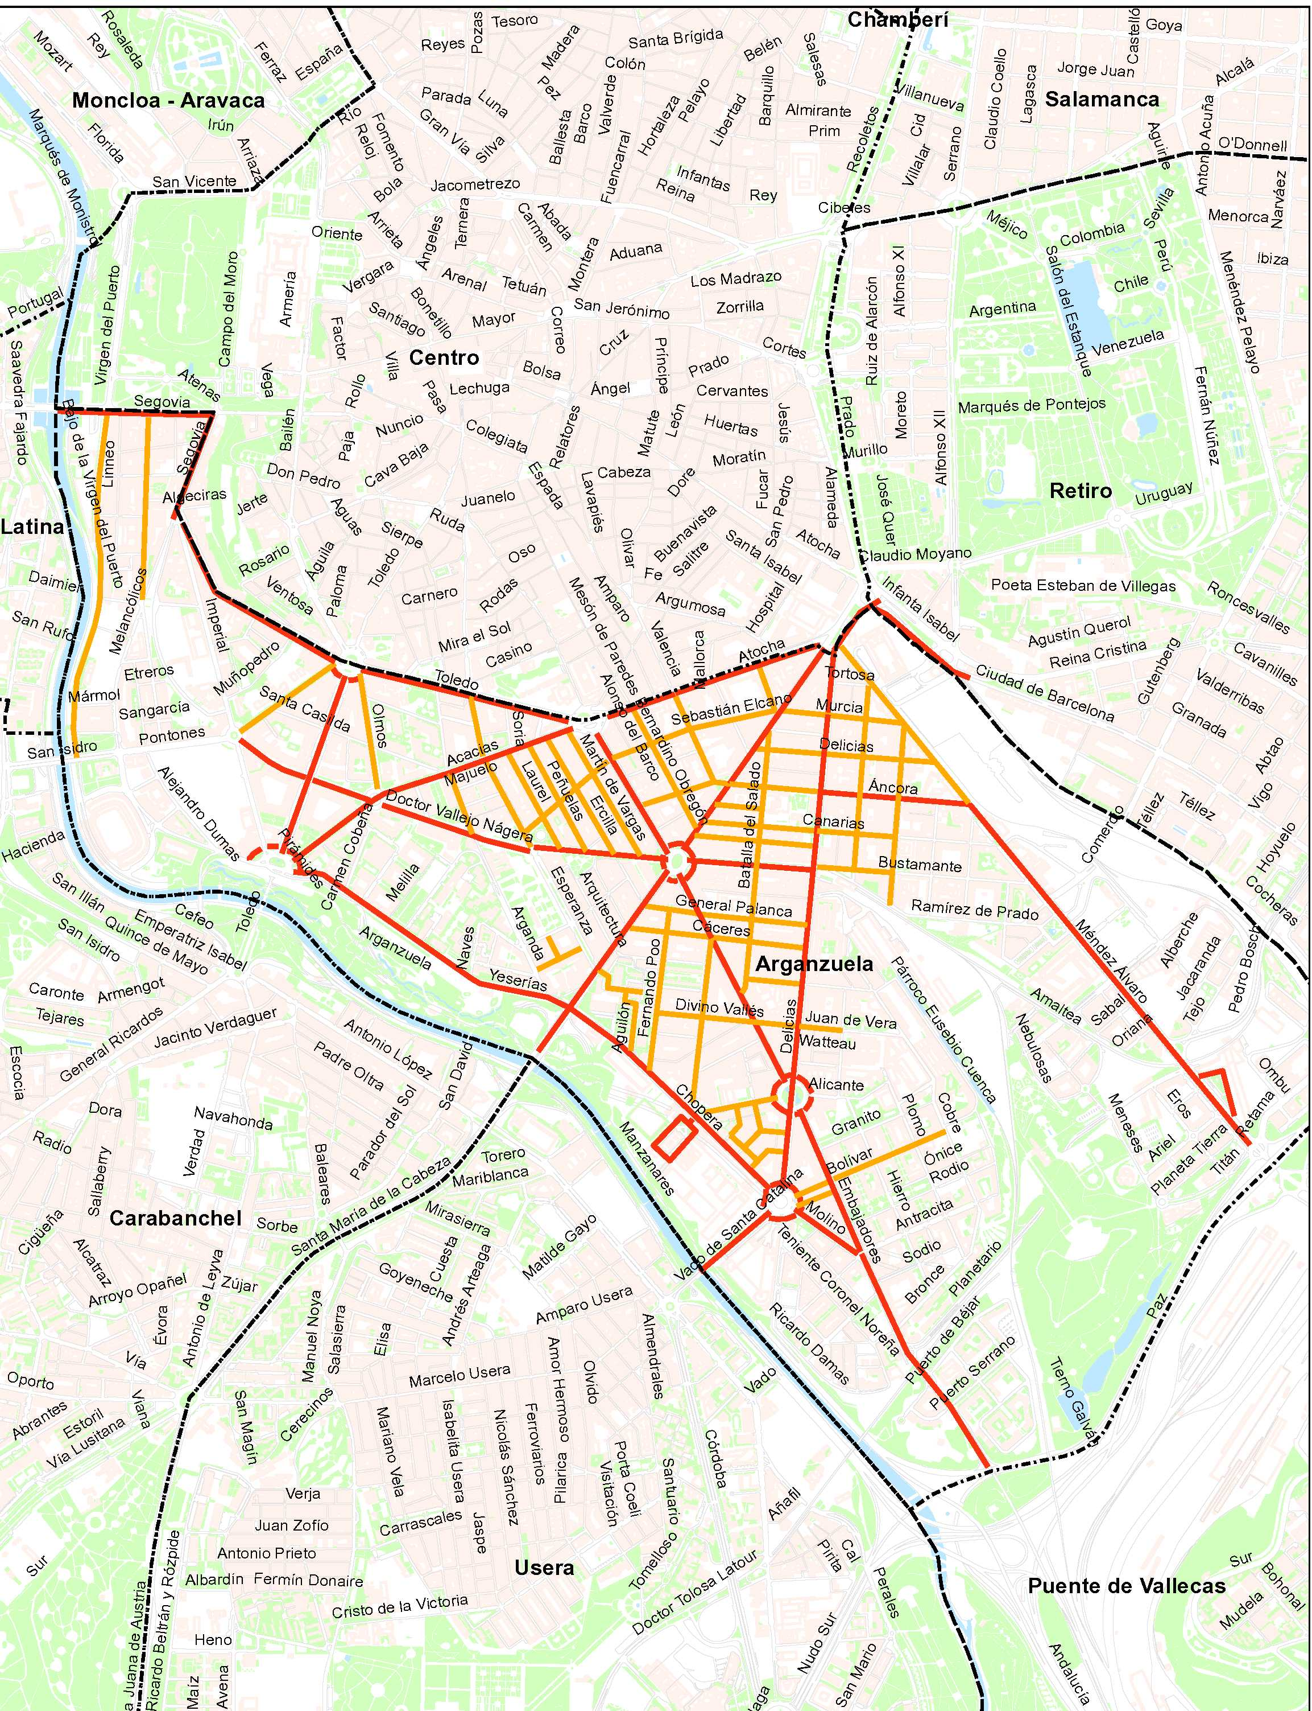
Arganzuela

Slide 9
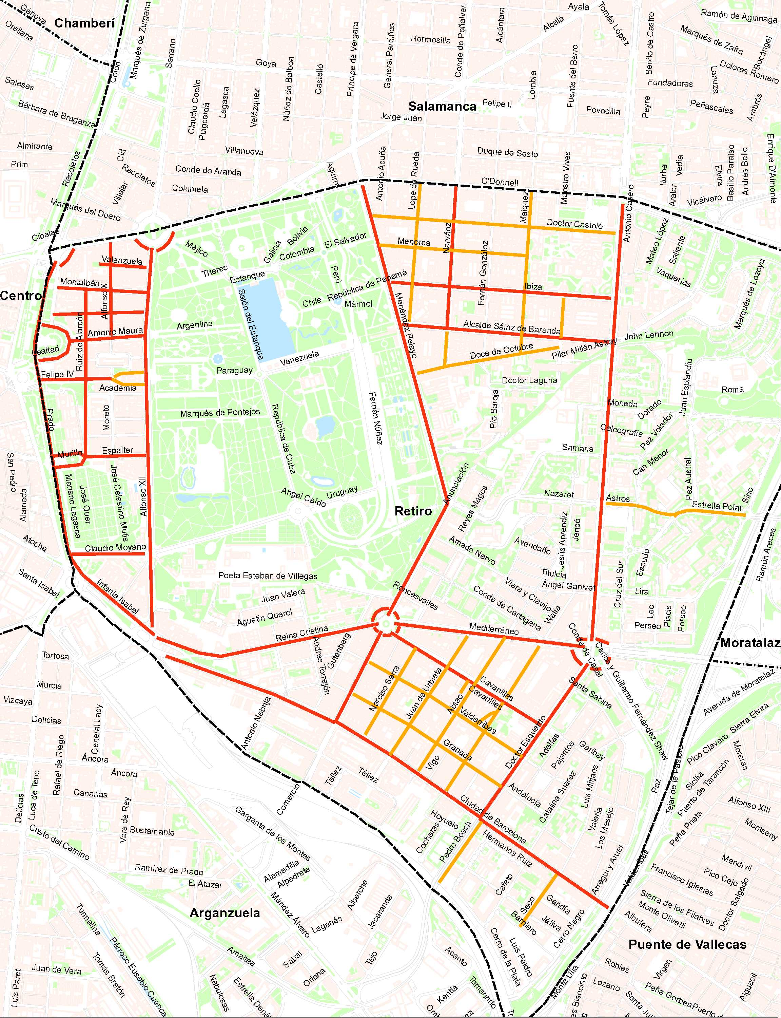
Retiro

Slide 10
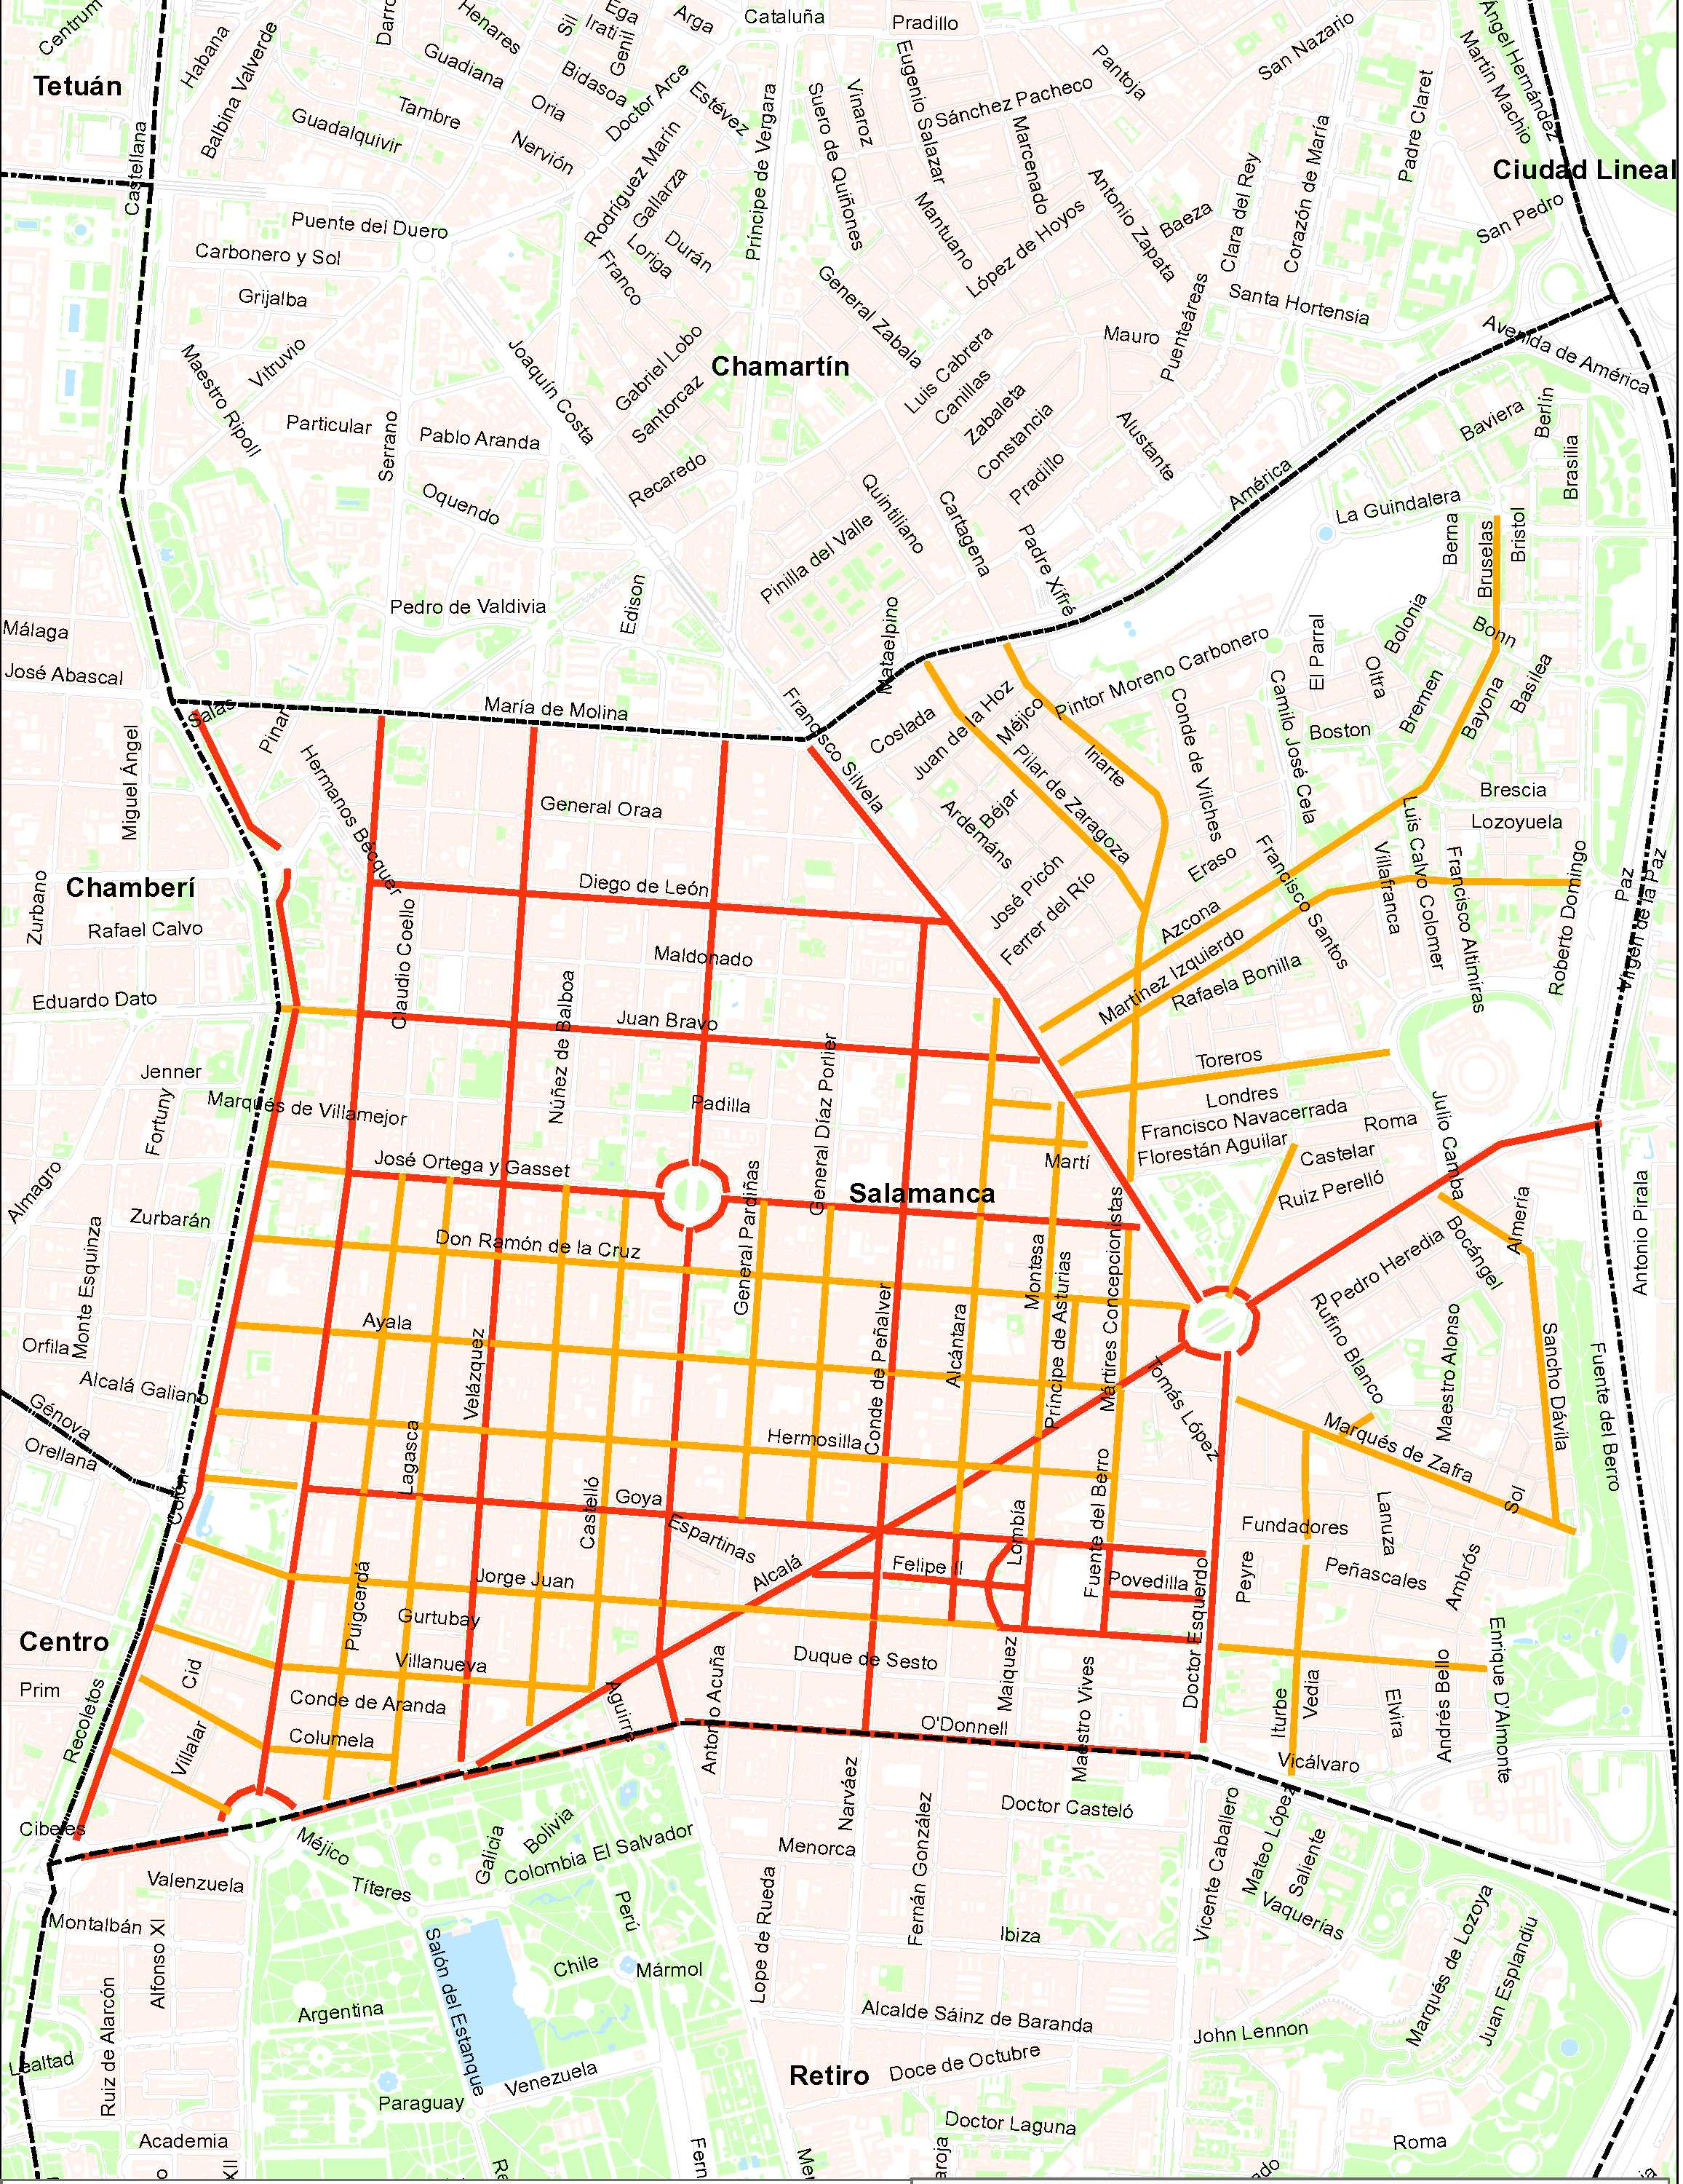
Salamanca

Slide 11
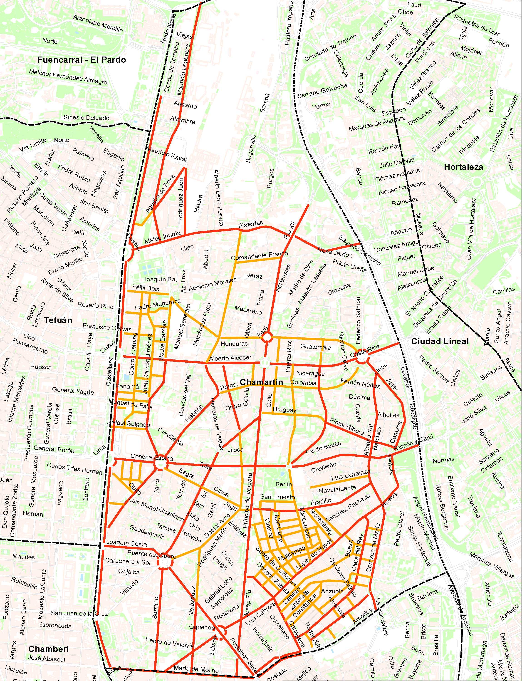
Chamartín

Slide 12
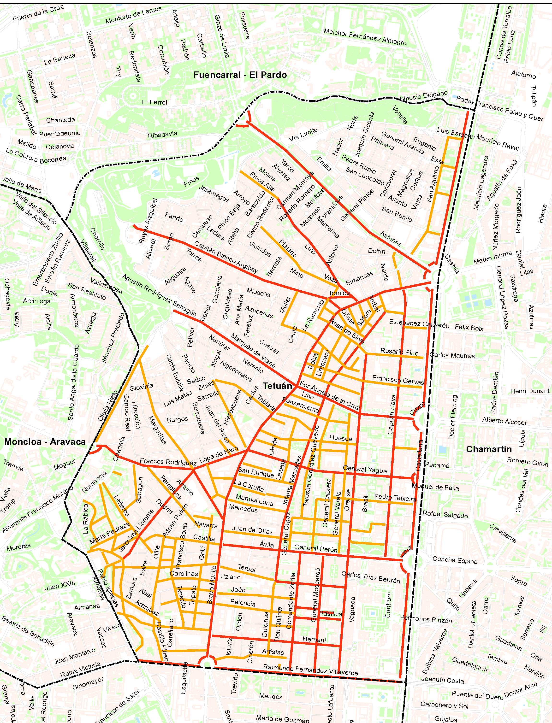
Tetuán

Slide 13
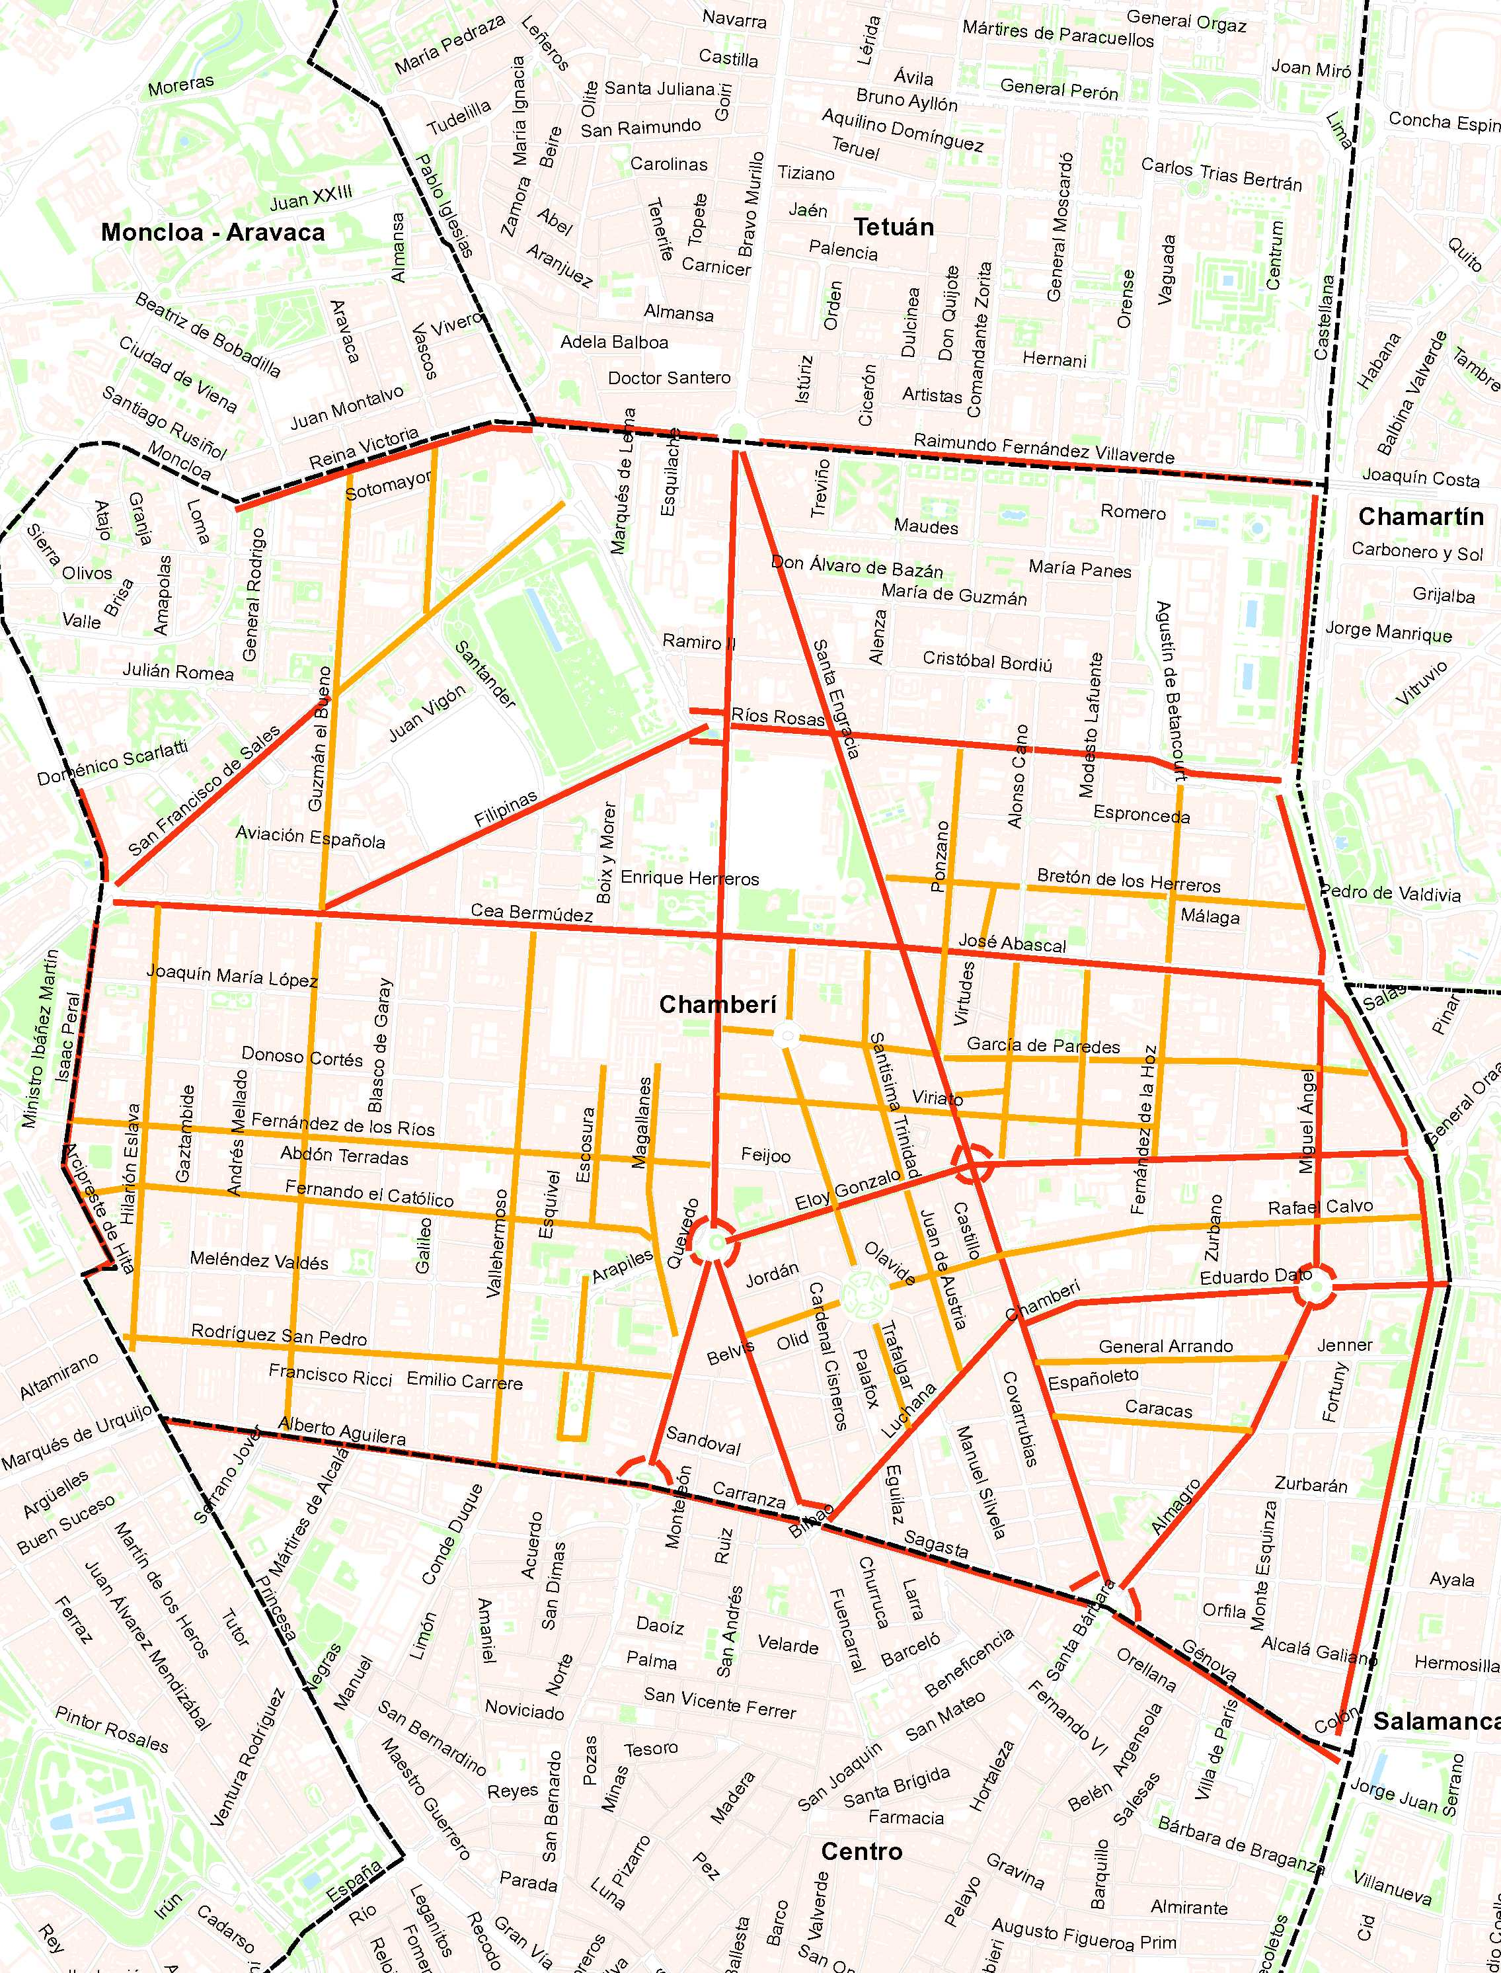
Chamberí

Slide 14
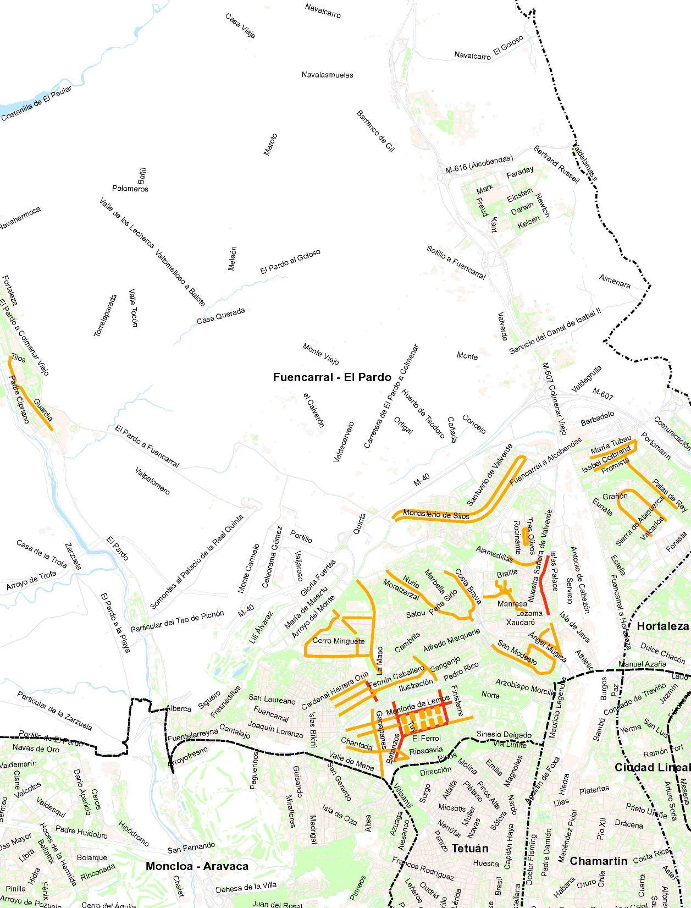
Fuencarral
El Pardo

Slide 15
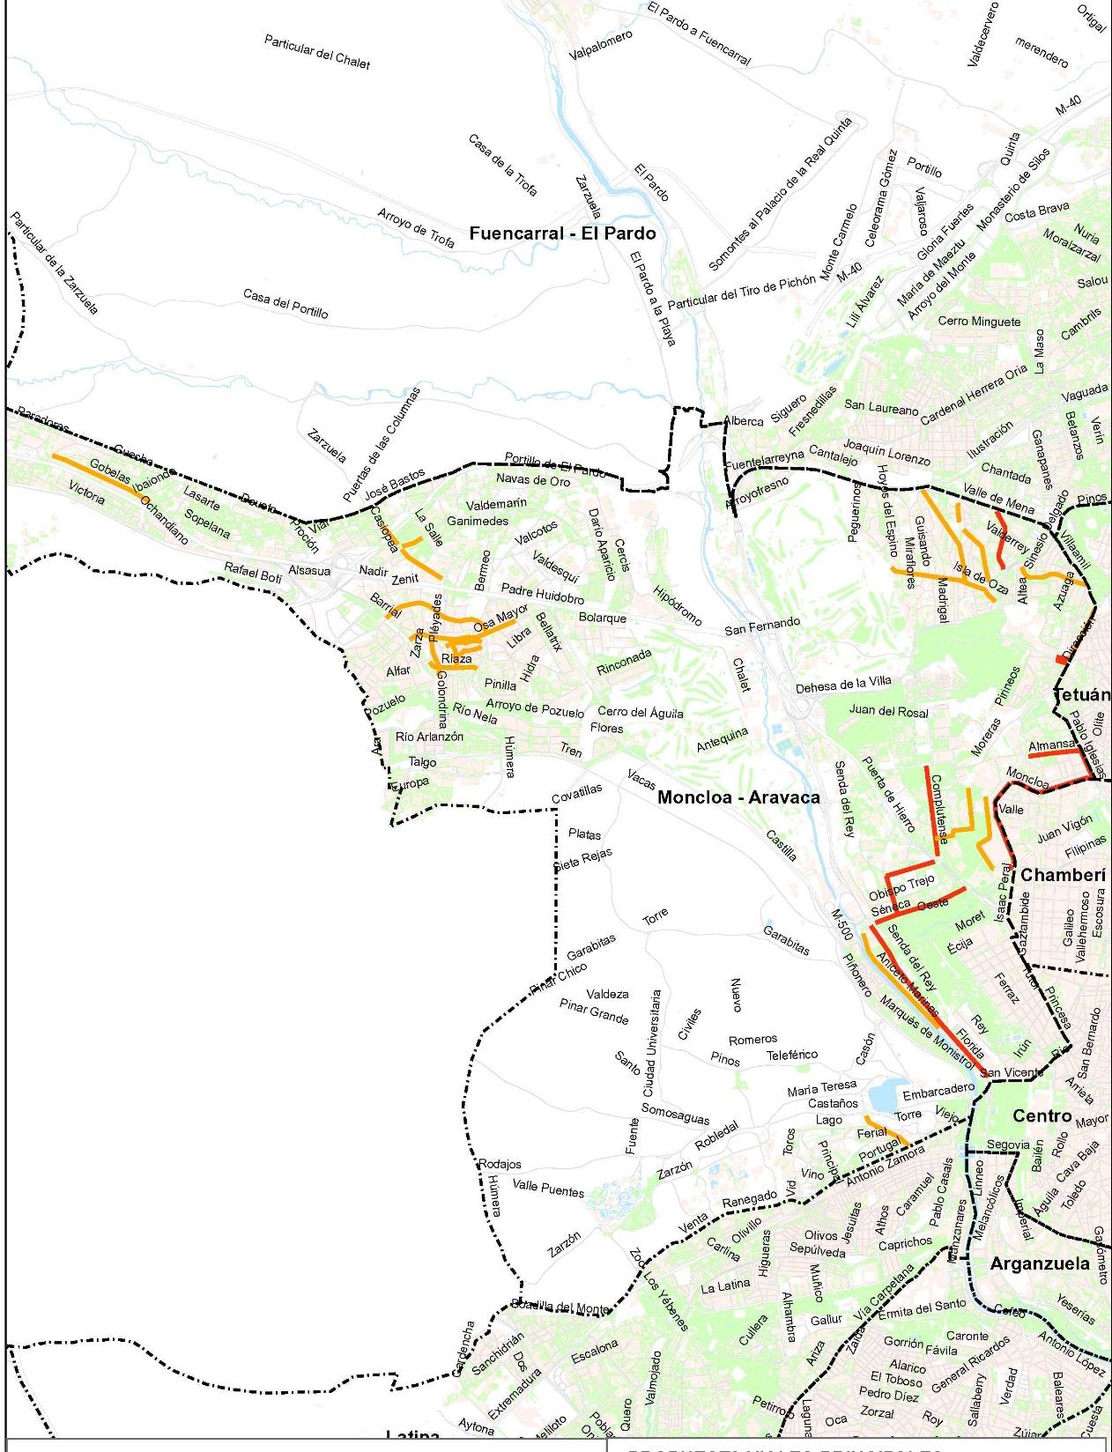
Moncloa
Aravaca

Slide 16
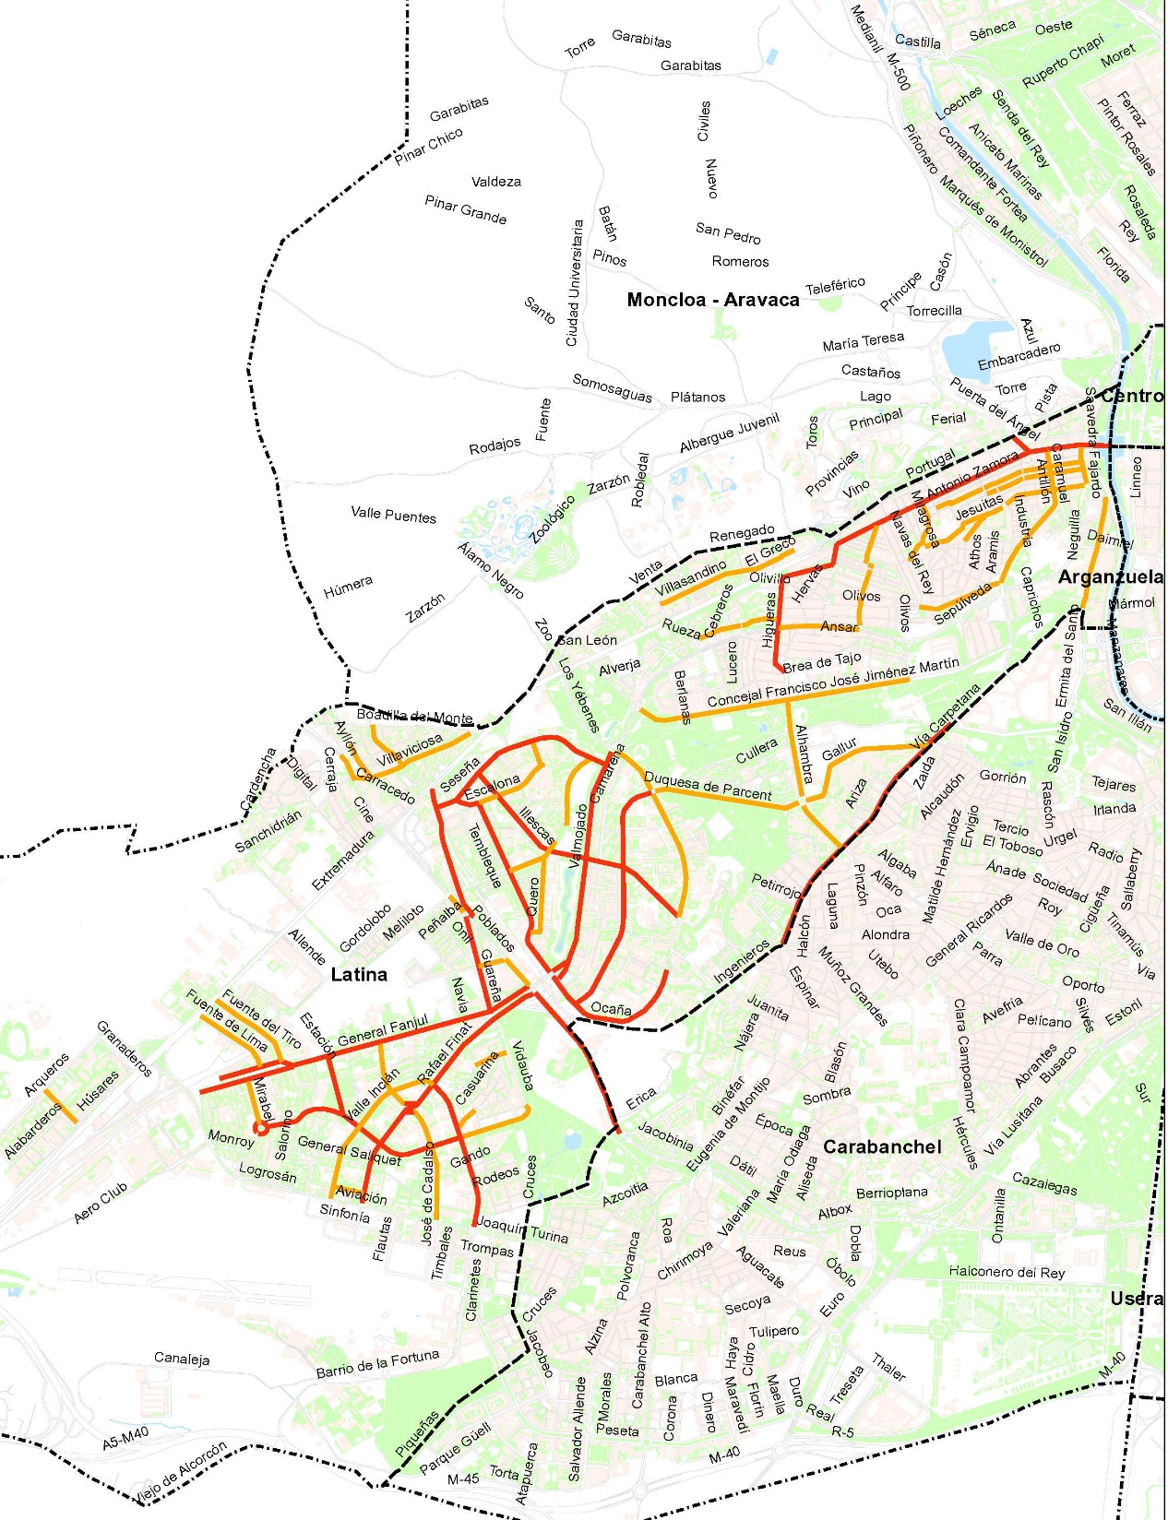
Latina

Slide 17
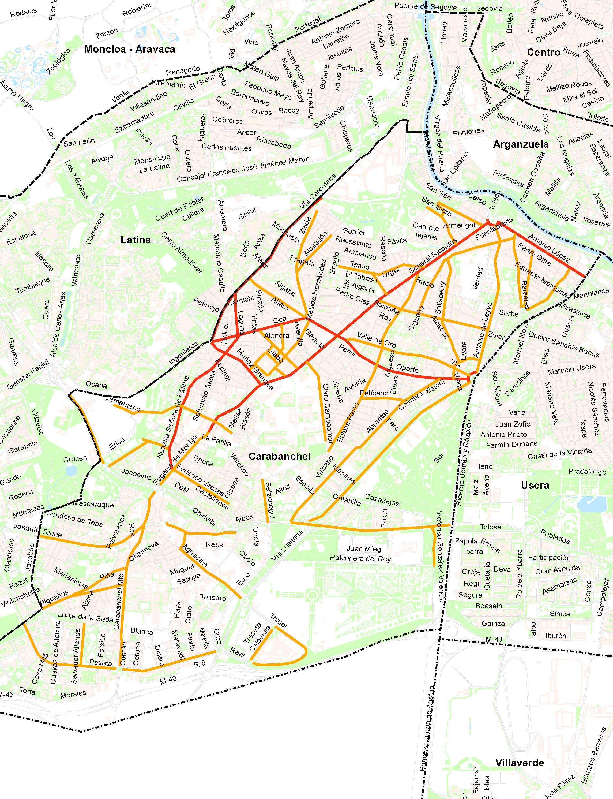
Carabanchel

Slide 18
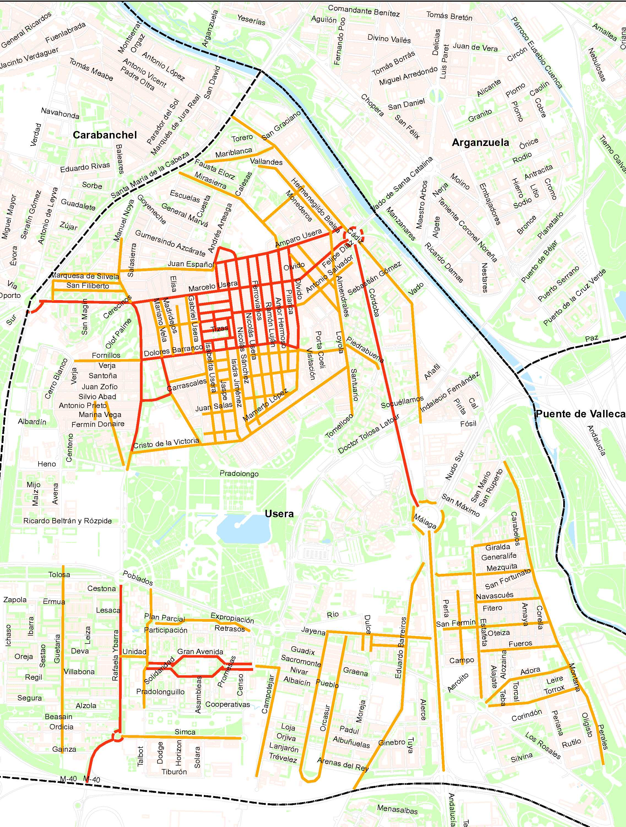
Usera

Slide 19
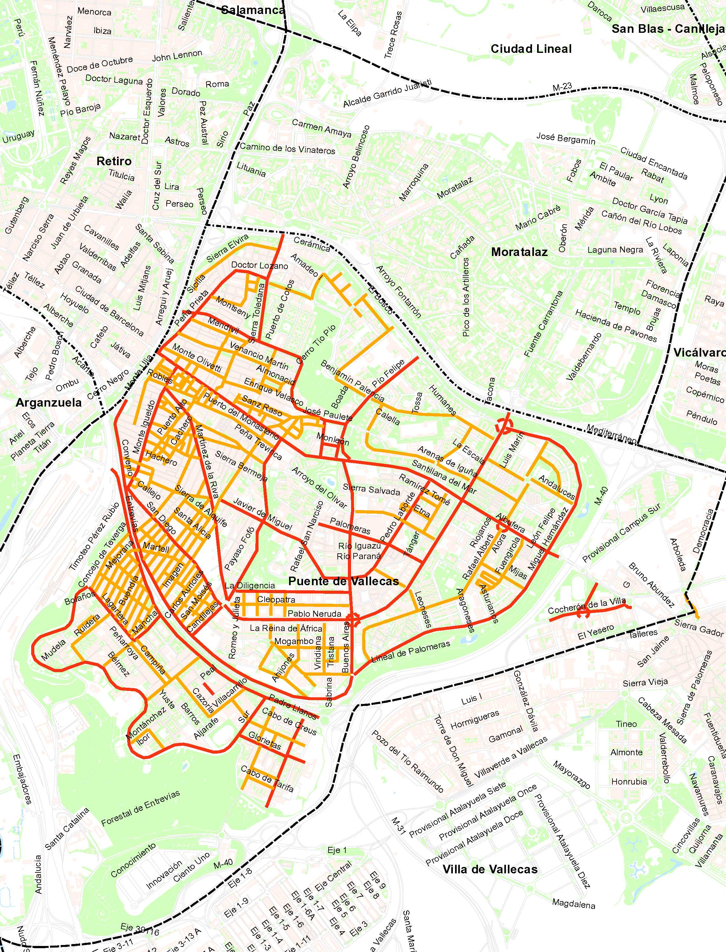
Puente de
Vallecas

Slide 20
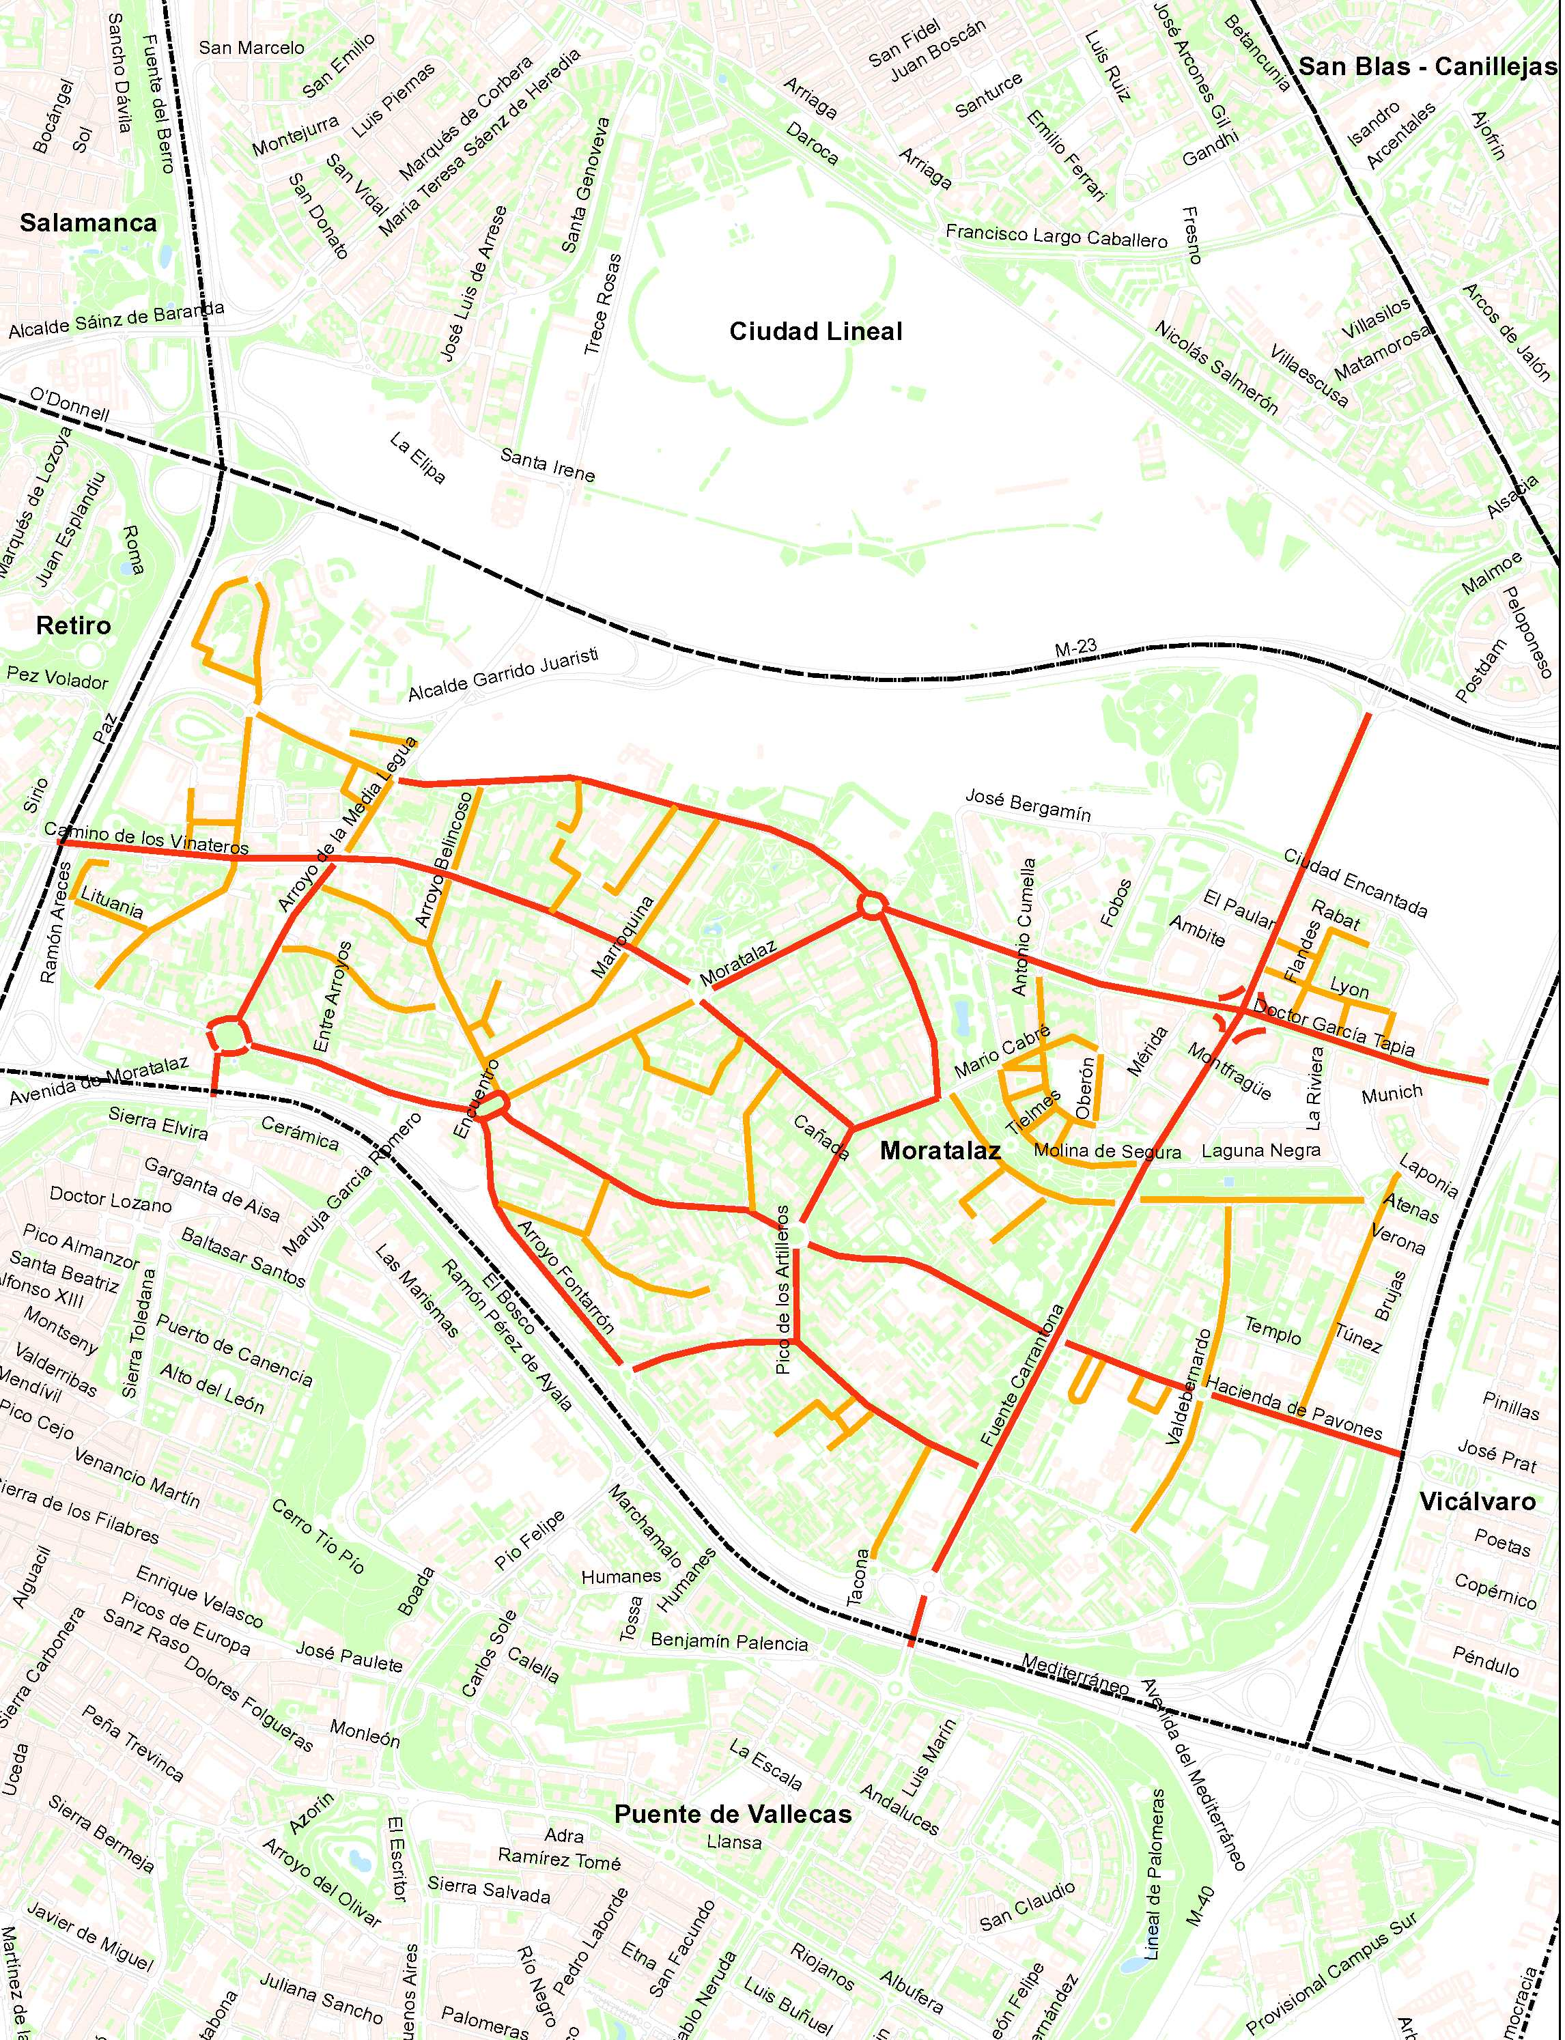
Moratalaz

Slide 21
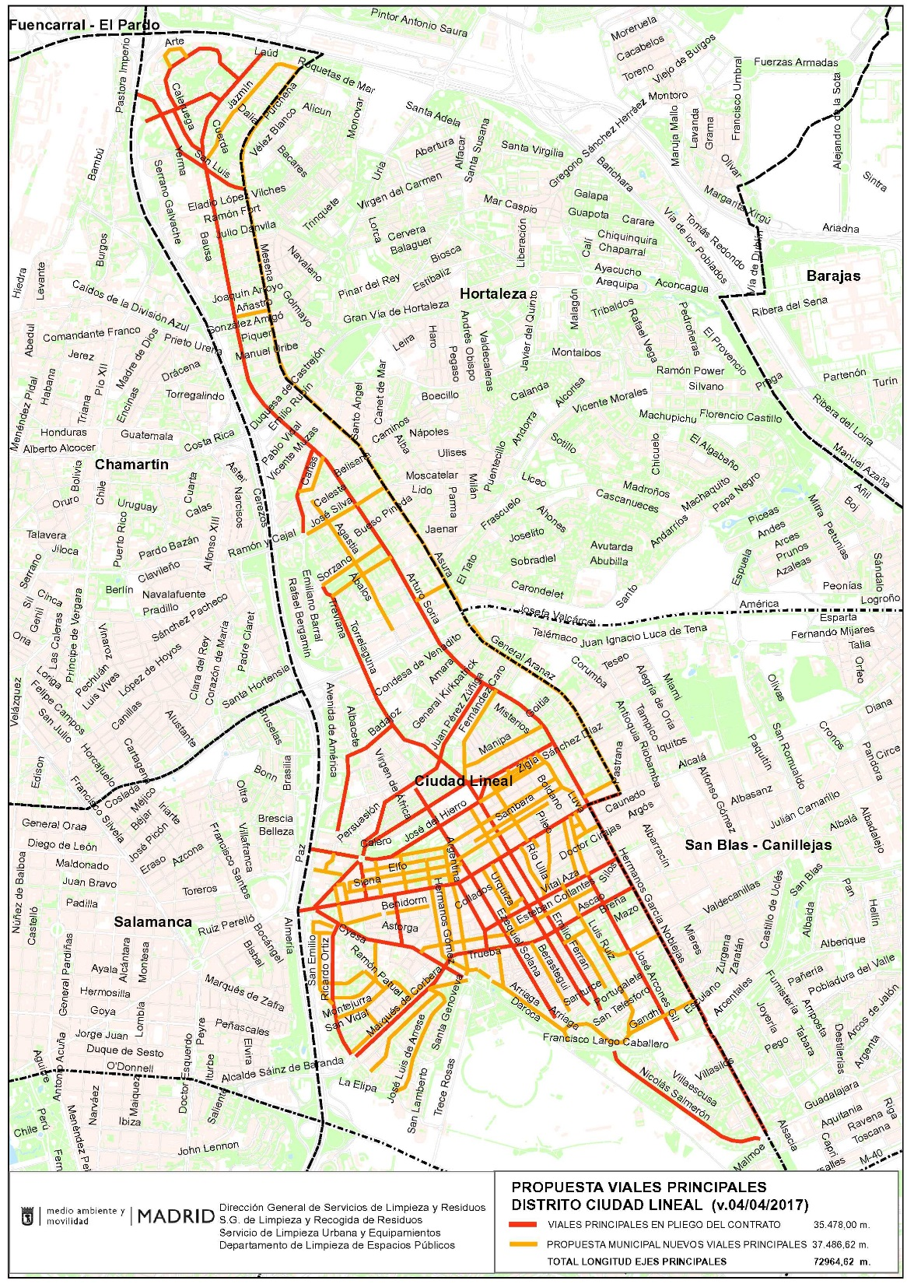
Ciudad
Lineal

Slide 22
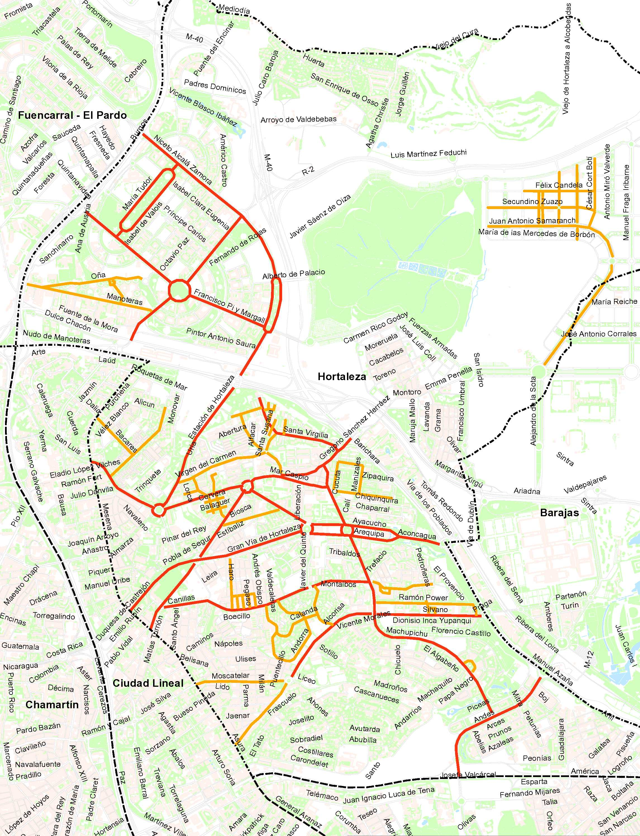
Hortaleza

Slide 23
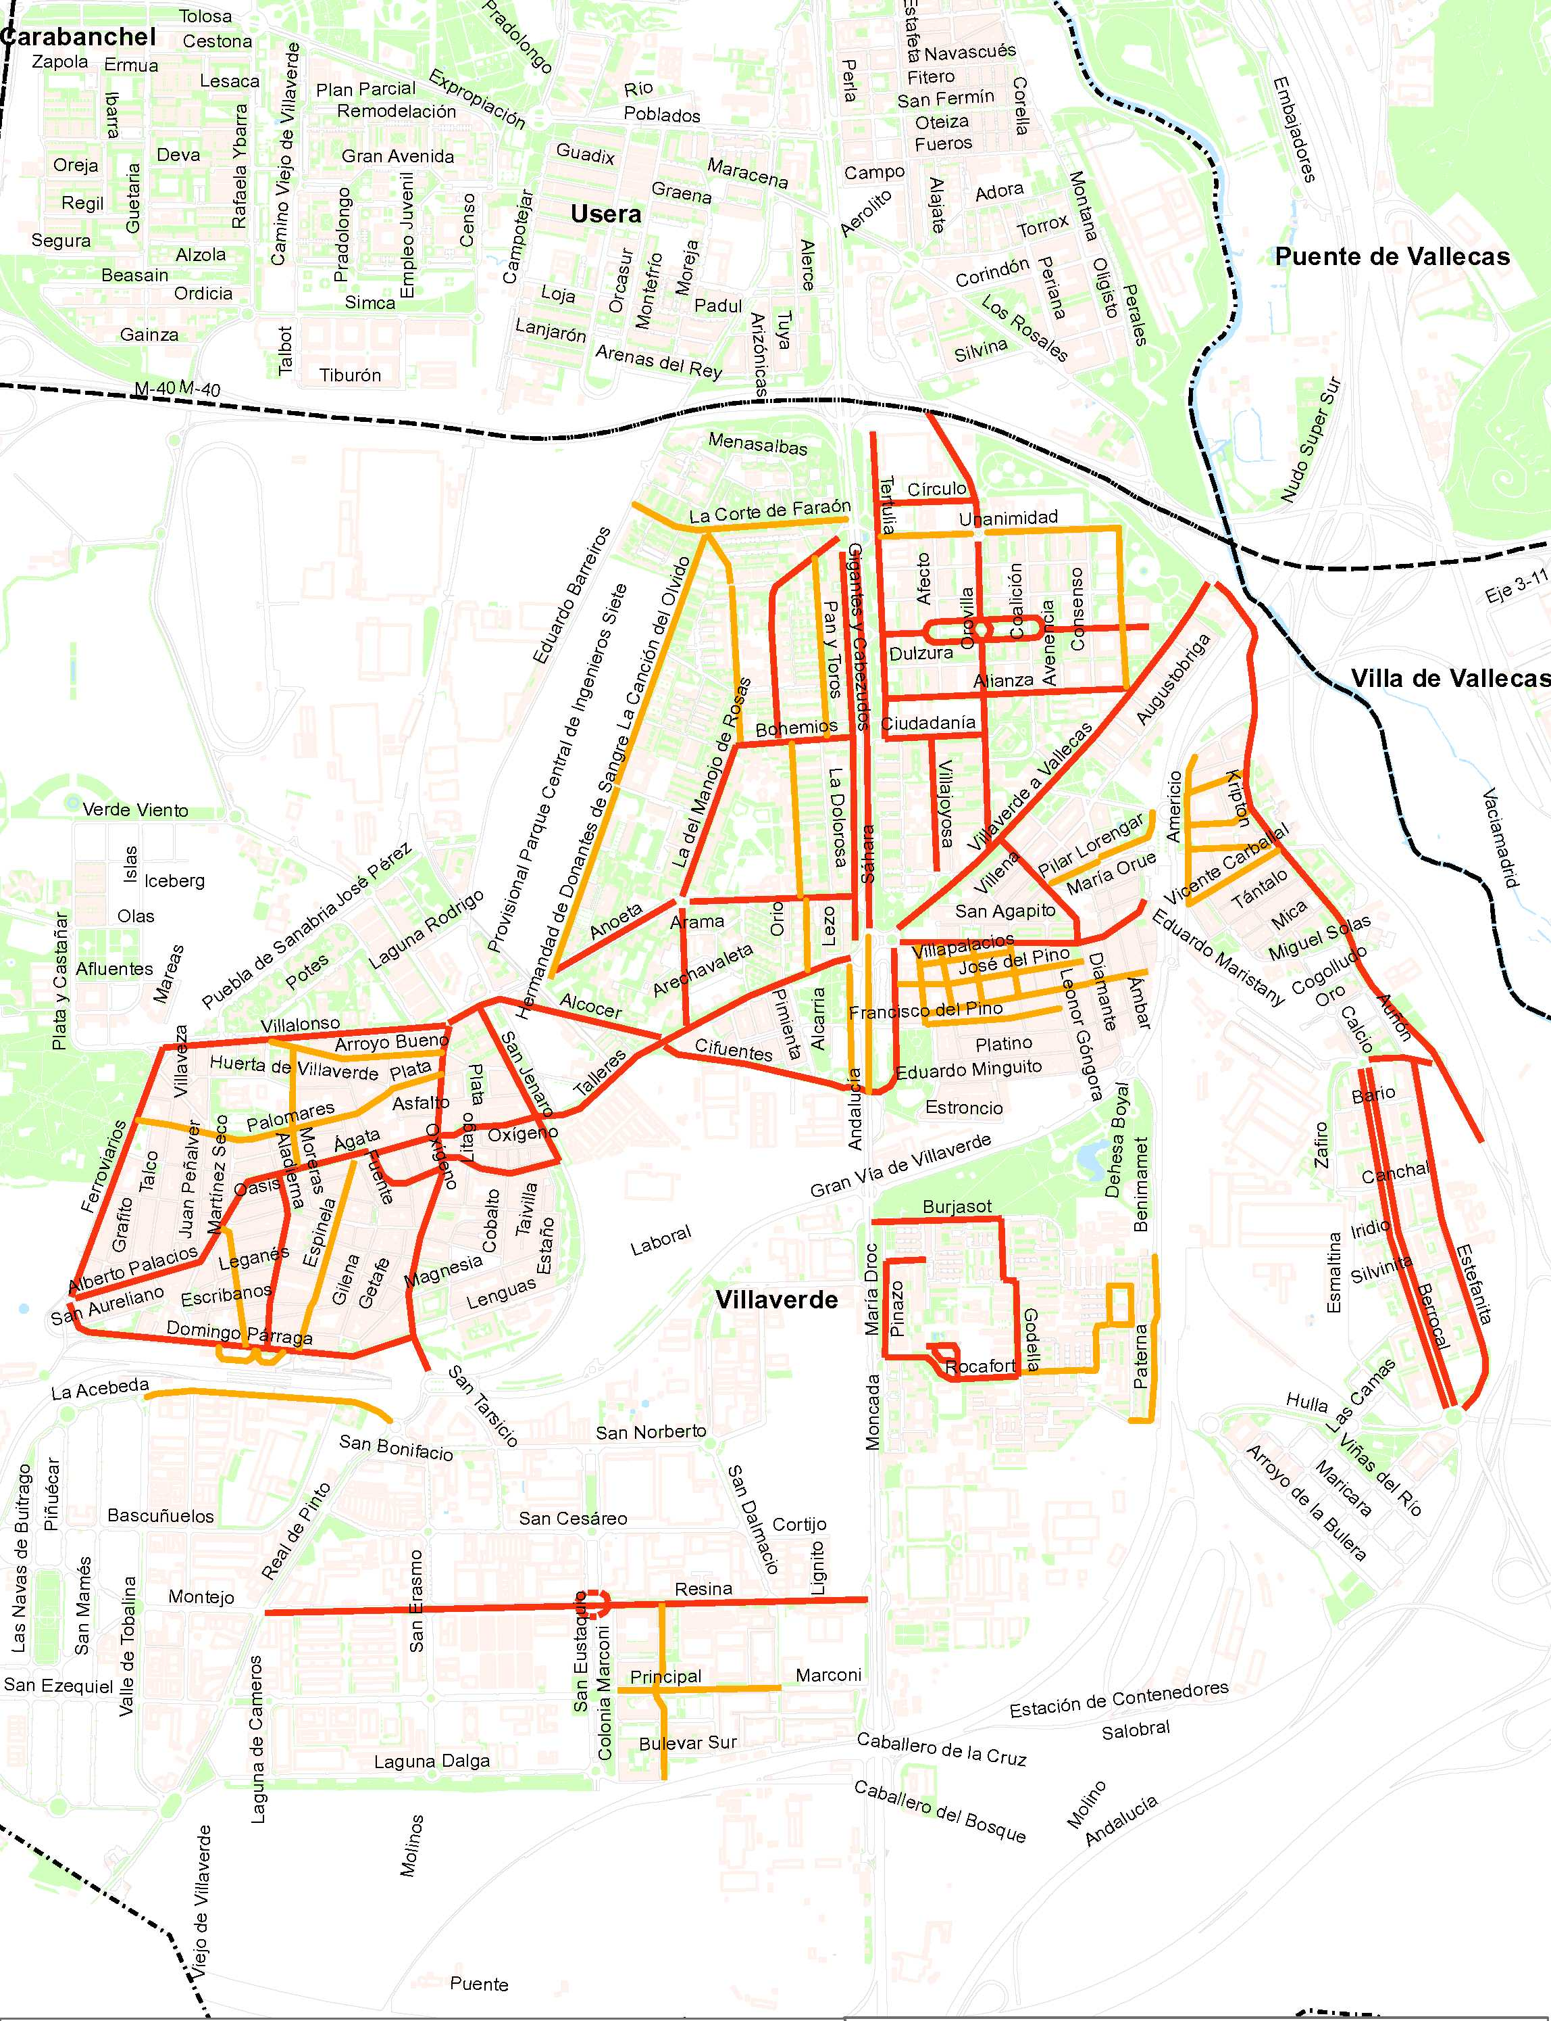
Villaverde

Slide 24
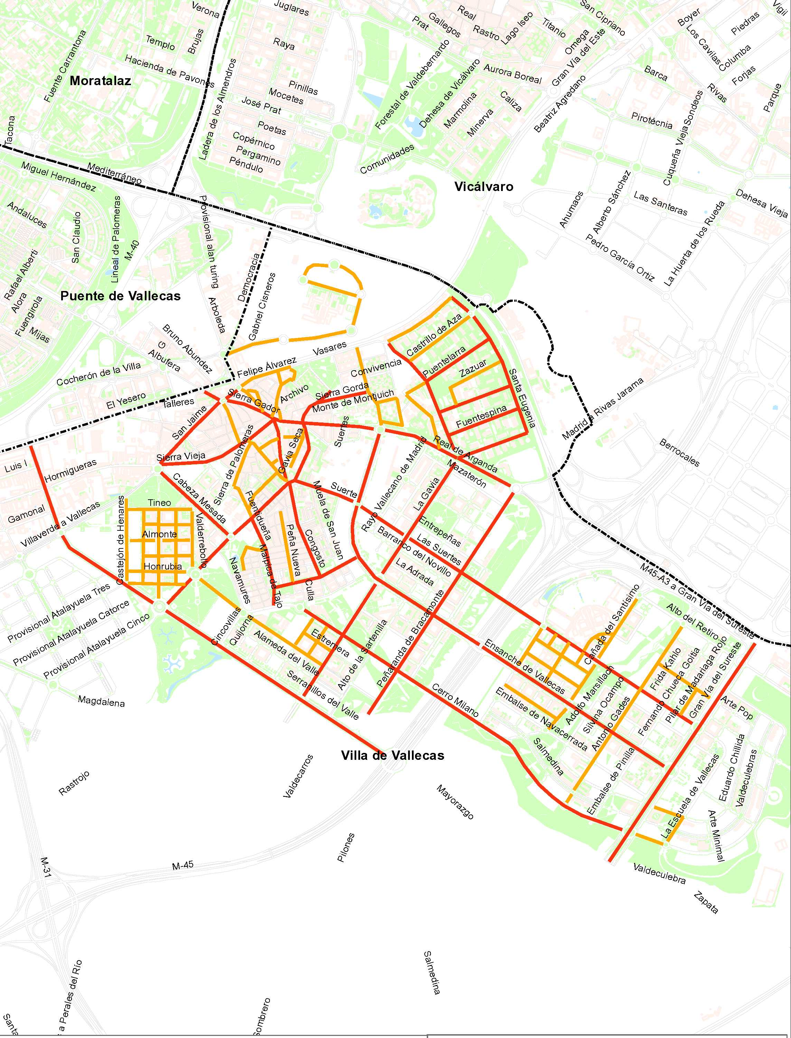
Villa de
Vallecas

Slide 25
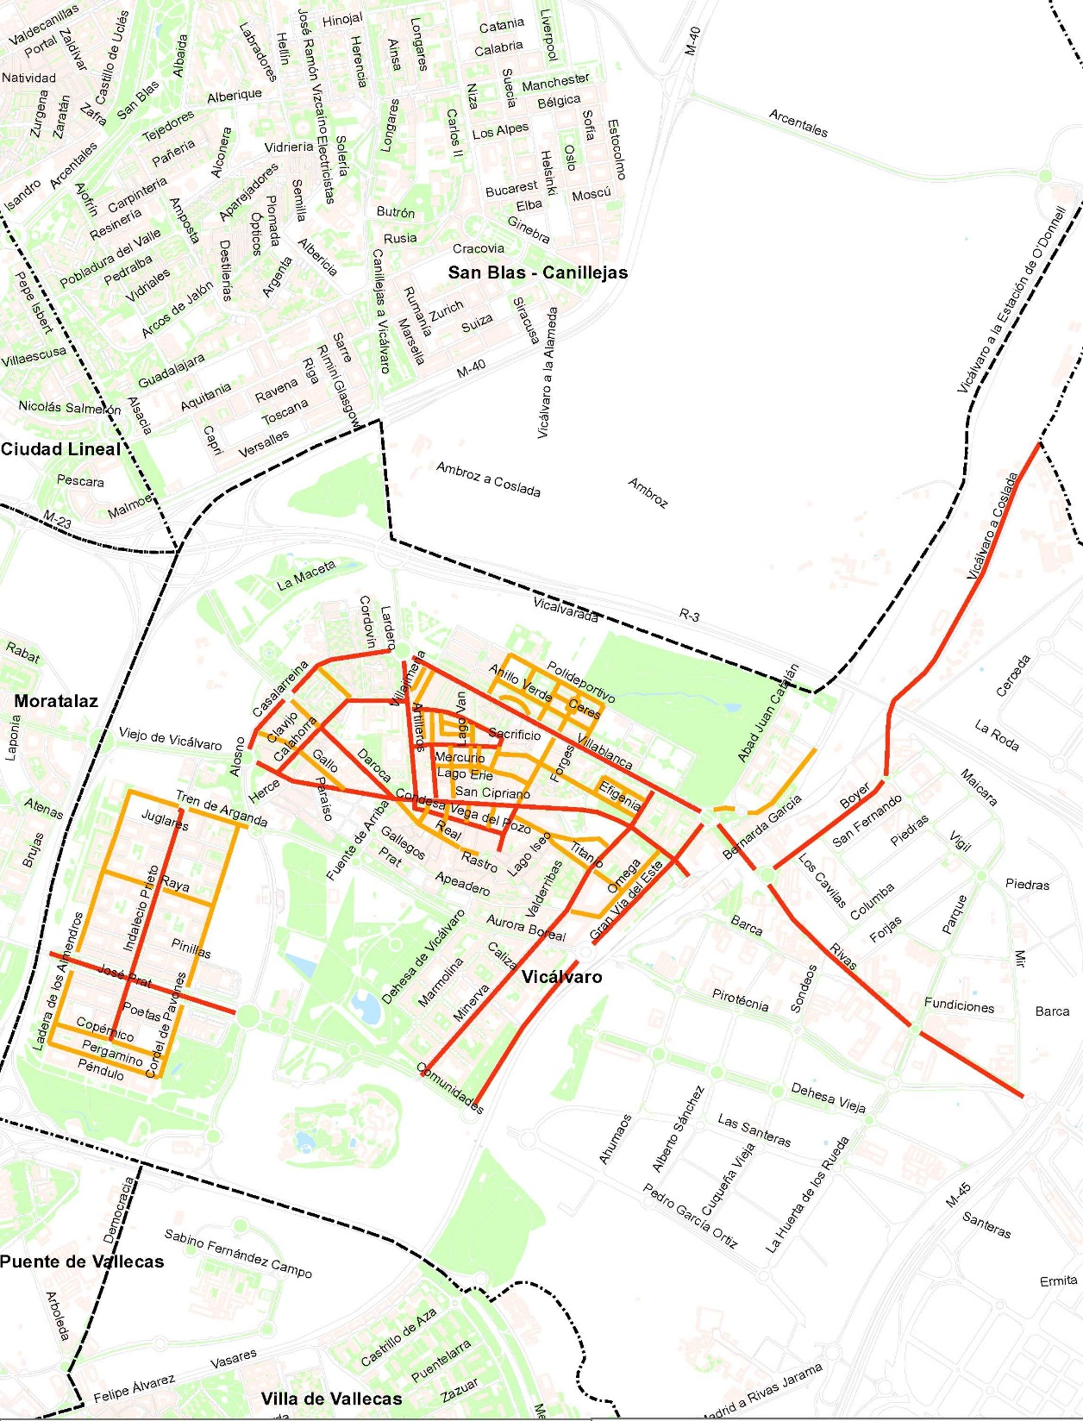
Vicálvaro

Slide 26
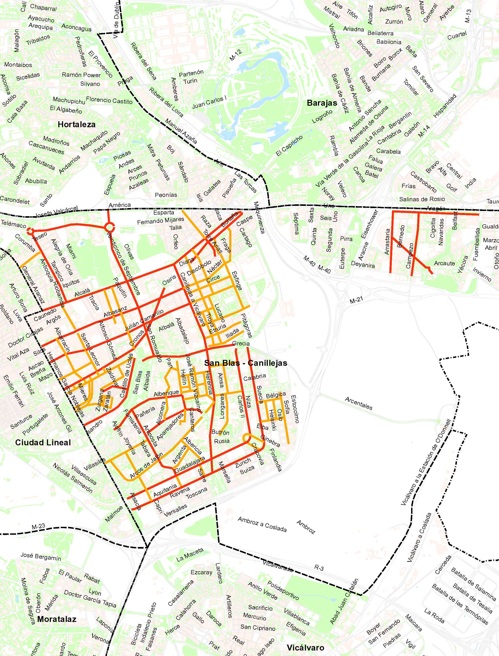
San Blas
Canillejas

Slide 27
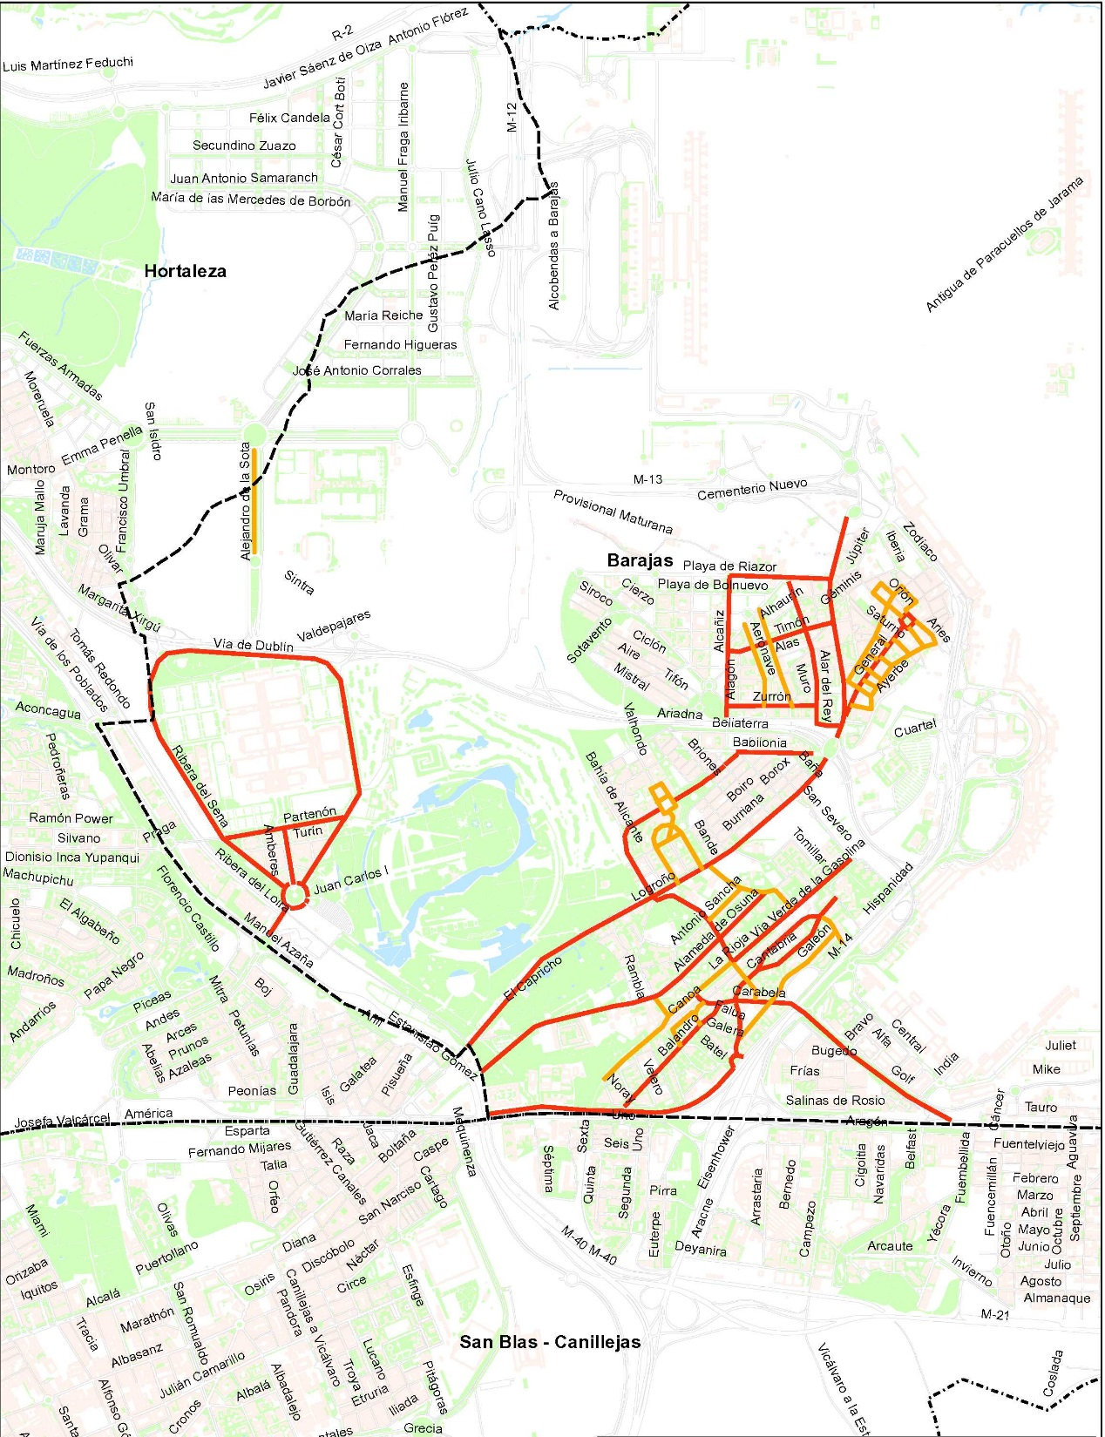
Barajas

